Slide 1
স্বাগতম

Slide 2
শ
শ্রেণি: ষষ্ঠ
বিষয়: বিজ্ঞান
অধ্যায়: ত্রয়োদশ
শিক্ষক পরিচিতি
সম্ভু নাথ রায়
মনোহরপুরদাখিল মাদরাসা
মনিরামপুর,যশোর
Email- sambho7440@gmail.com
পাঠ পরিচিতি

Slide 3
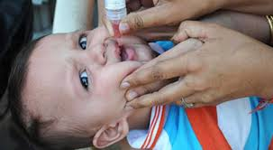
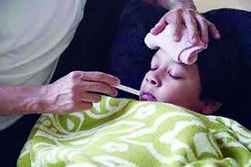
ছবিতে কি দেখছ?

Slide 4
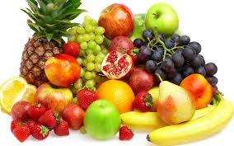
কোন ধরণের খাদ্য?

Slide 5
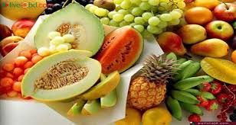
আজকের পাঠ
ক্যালরি ও ভিটামিন

Slide 6
শিখনফল
এ পাঠ শেষে শিক্ষার্থীরা---
ক্যালরি ও ভিটামিন কী বলতে পারবে।
বিভিন্ন প্রকার ভিটামিনের উৎসের নাম উল্লেখ করতে পারবে।
ভিটামিনের অভাবজনিত রোগ সনাক্ত করতে পারবে।
ভিটামিনের প্রয়োজনীয়তা ব্যাখ্যা করতে পারবে।

Slide 7
kK©ivhy³ Lvevi
এ খাদ্যগুলোকে কি যুক্ত খাদ্য বলে?

Slide 8
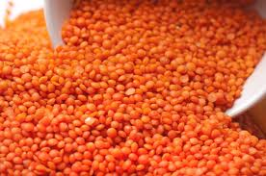
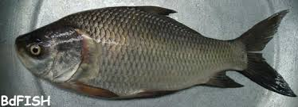
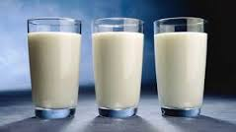
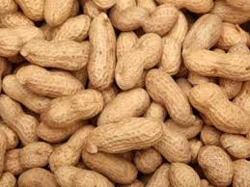
এ খাদ্যগুলোকে কি যুক্ত খাদ্য বলে?
প্রোটিনযুক্ত খাবার

Slide 9
স্নেহ জাতীয় খাদ্য
এ খাদ্যগুলোকে কি যুক্ত খাদ্য বলে?

Slide 10
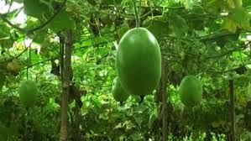
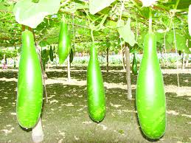
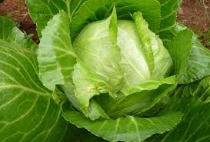
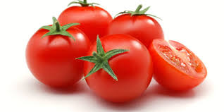
এ খাদ্যগুলোকে নিম্ন ক্যালরিযুক্ত খাদ্য বলে কেন?
এ খাদ্যগুলোকে কি যুক্ত খাদ্য বলে?
কারণ এ খাদ্যগুলোর মধ্যে পানির পরিমান বেশি।
নিম্ন ক্যালরিযুক্ত খাদ্য

Slide 11
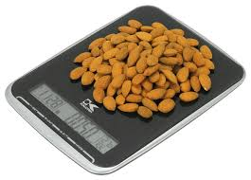
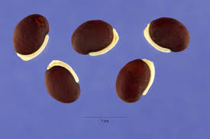
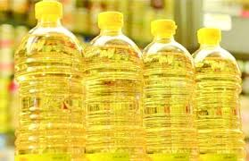
এ খাদ্যগুলোকে কি যুক্ত খাদ্য বলে?
বেশি ক্যালরিযুক্ত খাদ্য

Slide 12
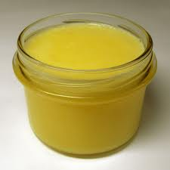
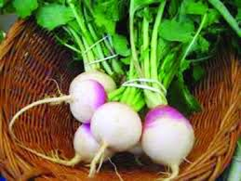
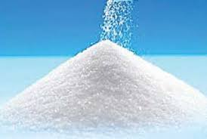
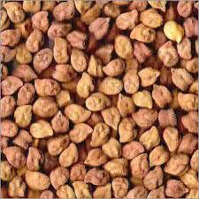
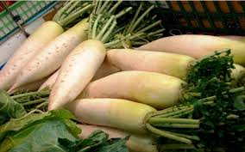
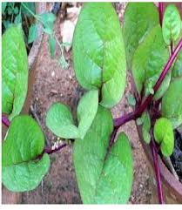
একক কাজ
সময়: ৫ মি.
ঘি
শালগম
চিনি
ছোলার ডাল
পুঁই শাক
মূলা
উপরের ছবিগুলো থেকে বেশি ক্যালোরিযুক্ত ও কম ক্যালোরিযুক্ত খাদ্যের তালিকা তৈরি কর।

Slide 13
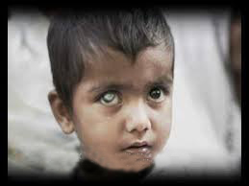
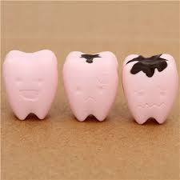
কিসের অভাবে নিচের রোগগুলো হয়?

Slide 14
দ্রবণীয়তার উপর ভিত্তি করে ভিটামিনকে কয় ভাগে ভাগ করা যায়?
ভিটামিন
চর্বিতে দ্রবণীয় ভিটামিন যেমনঃ ভিটামিন ‘এ’, ডি, ই এবং ‘কে’।
পানিতে দ্রবণীয় ভিটামিন যেমনঃ ভিটামিন ‘বি’ কমপ্লেক্স এবং ভিটামিন ‘সি’।

Slide 15
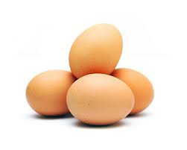
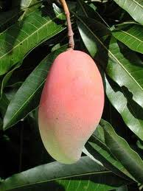
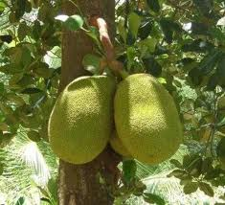
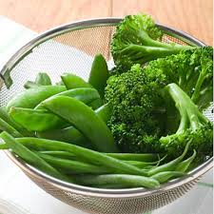
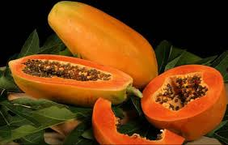
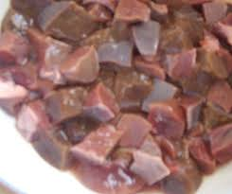
এ খাদ্যগুলোকে কি যুক্ত খাদ্য বলে?
দেহে ভিটামিন ‘এ’ এর প্রয়োজনীয়তা কী?
কোন ভিটামিন দেহে জমা থাকে না?
প্রয়োজনীয়তাঃ দেহের বৃদ্ধি, দৃষ্টিশক্তি , রোগ প্রতিরোধে।
ভিটামিন ‘এ’ যুক্ত খাদ্য।
ভিটামিন ‘এ’ দেহে জমা থাকে।

Slide 16
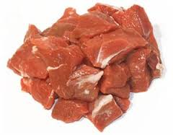
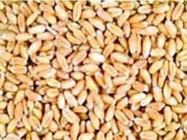
দেহে ভিটামিন বি কমপ্লেক্স এর প্রয়োজনীয়তা কী?
এ খাদ্যগুলোকে কি ভিটামিনযুক্ত খাদ্য বলে?
প্রয়োজনীয়তাঃ দেহের বৃদ্ধি, হৃদপিন্ড, স্নায়ু এবং পরিপাক ব্যবস্থার সুষ্ঠ কাজ সম্পাদনে চামড়ার স্বাস্থ্য রক্ষায় ভিটামিন ‘বি’ কমপ্লেক্স প্রয়োজন। ভিটামিন ‘বি’ কমপ্লেক্স দেহে জমা থাকে না।
ভিটামিন ‘বি’ কমপ্লেক্স

Slide 17
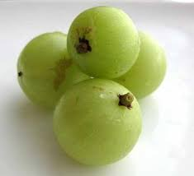
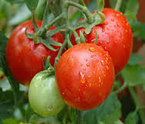
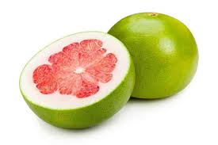
কোন ভিটামিন রন্ধনে বা মজুদ রাখলে নষ্ট হয়ে যায়?
দেহে ভিটামিন ‘সি’ এর প্রয়োজনীয়তা কী?
এ খাদ্যগুলোকে কি ভিটামিনযুক্ত খাদ্য বলে?
রন্ধনে অথবা মজুদ রাখলে ভিটামিন-সি নষ্ট হয়ে যায়।
প্রয়োজনীয়তাঃ সুস্থ সবল হাড় , দাঁত, দাঁতের মাড়ি, ও মুখের ক্ষত সারাতে ভিটামিন-সি কাজ করে।
ভিটামিন -সি

Slide 18
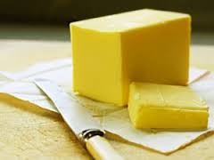
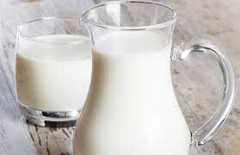
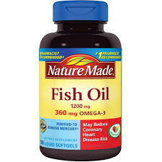
এ খাদ্যগুলোকে কি ভিটামিনযুক্ত খাদ্য বলে?
দেহে ভিটামিন ‘ডি’ এর প্রয়োজনীয়তা কী?
কোন ভিটামিন দেহে জমা থাকে?
প্রয়োজনীয়তাঃ দেহকে ক্যালসিয়াম এবং ফসফরাস ব্যবহারে সাহায্য করে বা সুস্থ-সবল হাড় ও দাঁত গঠনে প্রয়োজন।
ভিটামিন-ডি দেহে জমা থাকে।
ভিটামিন-ডি

Slide 19
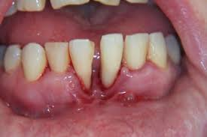
দলগত কাজ
সময়: ১০মি.
উপরের রোগগুলোর হাত থেকে বাঁচতে তোমার পরিবারের খাদ্য তালিকায় কোন ধরণের খাদ্যকে অগ্রাধিকার দেবে এবং কেন ? ব্যাখ্যা দাও।

Slide 20
মূল্যায়ন
ভিটামিন কী?
ভিটামিনকে কয় ভাগে ভাগ করা যায়?
কিলোক্যালরি কী?
তিনটি উচ্চ ক্যালরিযুক্ত ও নিম্ন ক্যালরিযুক্ত খাদ্যের নাম বল।

Slide 21
বাড়ির কাজ
তোমার এলাকায় পাওয়া যায় এমন সব কম ক্যালরিযুক্ত ও বেশি ক্যালরিযুক্ত খাবারের নমুনা ও তালিকার একটি চার্ট তৈরি করে আনবে।

Slide 22
ধন্যবাদ

